Slide 1

经济法

Slide 2
Justice must not only be done, but must be seen to be done.
正义不仅要实现，而且要以看得见的方式实现

Slide 3
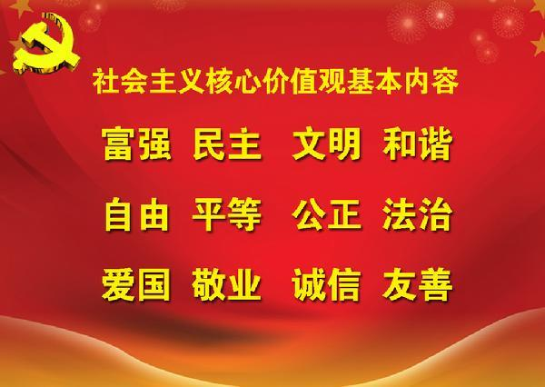

Slide 4
课程内容
市场运行法
市场主体法
经济法体系
经济规制法
社会保障法

Slide 5
课程总结
1
走进经济法的世界——树立经济法律意识
2
签订劳动合同----圆梦职场，维护劳动者权益
经济法
3
创建企业----创业不易，企业类型选择与公司基本建设
4
签订合同----正确把握合同，科学处理合同事物
5
保障自身合法权益----遇害不慌，依法维权
7

Slide 6


Slide 7
劳动法框架体系图
劳动法
劳动合同法
劳动基准法
劳动争议解决
社会保障法
劳动合同法概述
休息休假制度
劳动争议范围
养老保险
劳动合同种类
工资制度
解决机构
医疗保险
劳动合同订立
职业安全保障
解决程序
工伤保险
劳动合同内容
失业保险
劳动合同效力
生育保险
解除和终止
劳务派遣
非全日制用工
集体合同

Slide 8


一、劳动合同法概述
劳动合同
概念与特征
适用范围
权利与义务

Slide 9


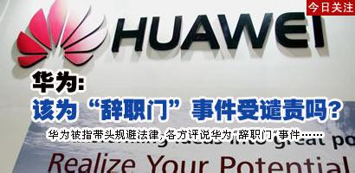
二、劳动合同的类型
（一）固定期限劳动合同
（二）无固定期限劳动合同
（三）以完成一定工作任务为期限的劳动合同

Slide 10
三、劳动合同的内容
法定必备条款
选择条款
违约金条款

Slide 11

四、劳动合同的效力
劳动合同无效的法律情形
第二十六条 下列劳动合同无效或者部分无效：
（一）以欺诈、胁迫的手段或者乘人之危，使对方在违背真实意思的情况下订立或者变更劳动合同的；
（二）用人单位免除自己的法定责任、排除劳动者权利的；
（三）违反法律、行政法规强制性规定的。
对劳动合同的无效或者部分无效有争议的，由劳动争议仲裁机构或者人民法院确认。
无效合同的确认：
劳动争议仲裁委员会或人民法院

Slide 12
五、劳动合同的解除与终止
（一）劳动合同的解除
劳动合同解除
双方协商解除
单方解除
即时解除（劳+用）
预告解除（劳+用）
经济性裁员

Slide 13
六、非典型性劳动合同
非全日制用工
集体合同
劳务派遣

Slide 14

社会保险
社会保险是社会保障体系的核心部分，包括养老保险、失业保险、医疗保险、工伤保险和生育保险。
社会保险
养老保险
失业保险
医疗保险
工伤保险
生育保险

Slide 15
企业
目的
含义：
企业是以营利为目的而从事生产经营活动,向社会提供商品或服务的经济组织
性质
作用
什么是企业，企业的地位，企业的类型？

Slide 16
公司与个人独资企业
公司与合伙企业
一人有限责任公司
企业性质
投资人
出资方式
责任承担
组织管理
法人？非法人？
个人？法人？组织？
货币？劳务？
合伙人？企业？
合伙人管理？机构管理？
法人？非法人？
独立人格？
货币？实物？知识产权？劳务？
个人？企业？ ？责任
个人管理？机构管理？
连带责任：
是指依照法律规定或者当事人的约定，两个或者两个以上当事人对其共同债务全部承担或部分承担，并能因此引起其内部债务关系的一种民事责任。

Slide 17
个人独资企业是法人吗？
不是！！！
为什么不是?

Slide 18
亲兄弟，明算账
谈一下合伙

Slide 19
一、合伙企业法概述
二、普通合伙企业
三、有限合伙企业
四、合伙企业解散和清算
五、违反合伙企业法的法律责任

Slide 20
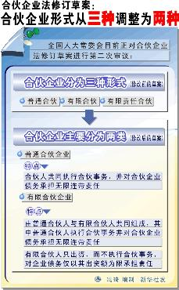


Slide 21

重点理解掌握：无限连带责任
张 三
甲 乙
丙 丁

Slide 22

公司法

Slide 23
目 录
第一篇 公司基本概念
第二篇 公司法总则及重要原则
第三篇 公司类型及不同规范
第四篇 公司法对公司经营的指导
第五篇 法律责任与附则

Slide 24
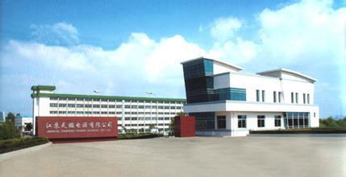
法人
法人：是………….的组织。
  依法成立
1
  有必要的财产和经费
2
  有自己的名称、组织机构和场所
3
  能够独立承担民事责任。
4

Slide 25
公司的开始
公司登记
公司名称
公司住所
营业执照
形式变更
经营范围
公司章程
法定代表人
分公司与子公司
转投资
公司担保
《公司法》6-16条

Slide 26
股东的权利
股东权利的内容：
“十二大权力”
优先购
建议权
分配权
知情权
召会权
转让权
提案权
选举权
请买权
股东权利
表决权
请散权

Slide 27
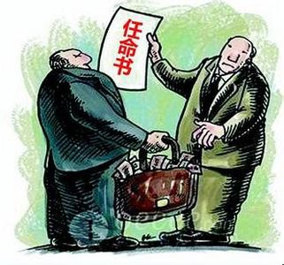
董、监、高的资格和义务
董事、监事、高管人员任职资格
《公司法》第146—147条

Slide 28

有限责任公司三会的职权及议事方式
“三会”是什么？
股东会、董事会、监事会
“三会”由哪些组成？

Slide 29
四、董、监、高的资格和义务
董事、监事、高管人员任职资格
《公司法》第146—147条

Slide 30
董事、高级管理人员不得兼任监事。

Slide 31
案例
甲、乙、丙、丁、戊意欲成立一家有限责任性质的建材有限责任公司，其方案如下：注册资本为200万元，其中甲、乙各以货币60万元出资；丙以实物出资，经评估机构评估为20万元；丁以其专利技术出资，作价50万元；戊以劳务出资，经全体出资人同意作价10万元。公司拟不设董事会，由甲担任执行董事；不设监事会，由甲担任公司的监事。
请问：该方案能否被登记机关通过？其组织机构是否合法？

Slide 32
有限责任公司的股权转让：
《公司法》第71条
股东之间可以相互转让股权。
向外人转让，应当经其他股东过半数同意。书面征求意见，满30日未答复的，视为同意转让。
半数以上不同意转让的，不同意的股东应当购买该，不购买的，视为同意。
同意转让的股权，在同等条件下，其他股东有优先购买权。两个以上股东主张的，协商；协商不成的，按照转让出资比例行使。
公司章程对股权转让另有规定的，从其规定。

Slide 33
A
C
B
公司的合并
公司的增资
公司的分立
公司的减资

Slide 34
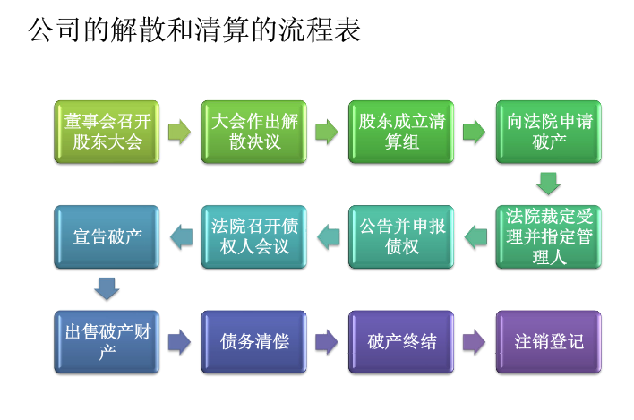

Slide 35
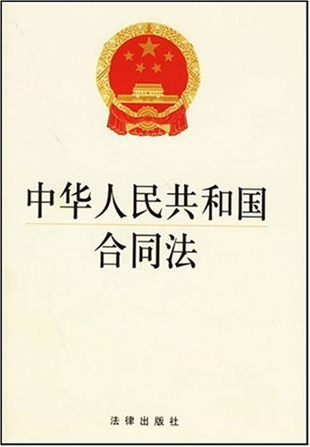
1.合同概述
1.1
1.2
1.3
概念
特征
分类

Slide 36
2、合同订立
1
合同订立的形式
2
合同订立的内容
3
合同订立的过程
4
合同成立的时间、地点

Slide 37
3、合同的效力
1
有效合同
2
无效合同
3
效力待定合同
4
可变更、撤销合同

Slide 38




3、合同的效力
生效要件
3.1 有效合同
03
不违反法律和社会公共利益
行为人具有相应的民事行为能力
01
04
合同形式合法
02
意思表示真实

Slide 39

3.2 无效合同
一方以欺诈、胁迫的手段订立的损害国家利益的合同。
01
STEP
法 律 情 形
恶意串通，损害国家、集体或第三人利益的合同。
02
STEP
以合法形式掩盖非法目的的合同。
03
STEP
损害社会公共利益的合同。
04
STEP
违反法律、行政法规强制性规定的合同。
05
STEP

Slide 40


3.3 效力待定合同
01
限制行为能力人订立的合同。
02
无权代理人以他人名义
签订的合同。
法律情形
03
无权处分人处分他人财产
的合同。
04
法定代表人、负责人
超载权限订立的合同。

Slide 41
3.4 可变更、可撤销合同
STEP
01
因重大误解订立
的合同。
STEP
02
显失公平的合同。
STEP
03
一方以欺诈、胁迫的手段
或乘人之危订立的合同。

Slide 42
4.合同的履行
4.1
合同履行的概念及原则
Options
4.2
合同履行的规则
Options
4.3
双务合同履行的抗辩权
Options
4.4
合同的保全
Options

Slide 43
5、合同的变更、转让和终止

Slide 44
思考
1、合同变更与合同转
让区别？
2、债权转让的条件与
债务承担的条件为何
不同？
1
2
3
债权
转让
债务承担
概括转移
合同转让

Slide 45
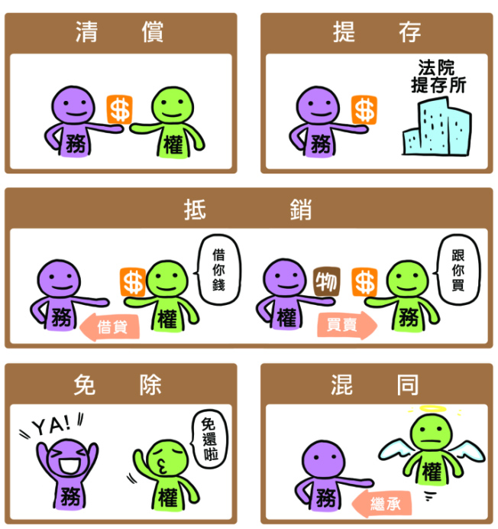

Slide 46
6、违约责任与缔约过失责任

Slide 47
违约责任
一、违约种类
违 约 行 为 | 预期违约 |  | 明示预期违约
 |  |  | 默示预期违约
 | 实 际 违 约 | 不履行 | 拒绝履行
 |  |  | 不能履行
 |  | 迟延 履行 | 债务人迟延
 |  |  | 债权人迟延
 |  | 不适当 履行 | 瑕疵履行
 |  |  | 加害履行

Slide 48
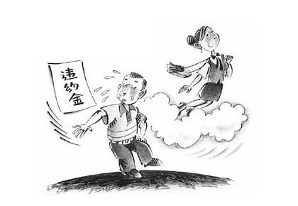

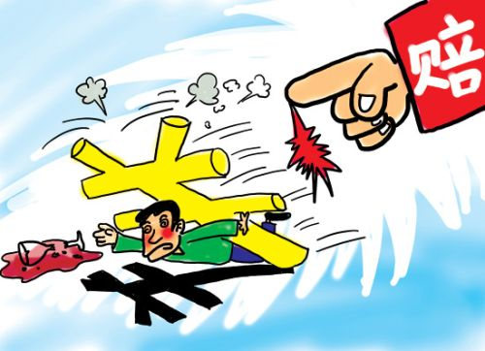
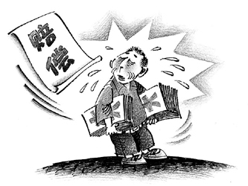
二、承担违约责任的方式
1、继续履行
2、赔偿损失
3、补救措失
4、支付违约金

Slide 49
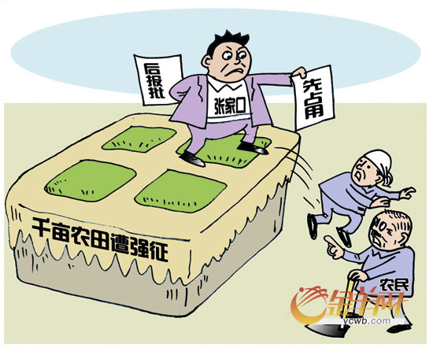
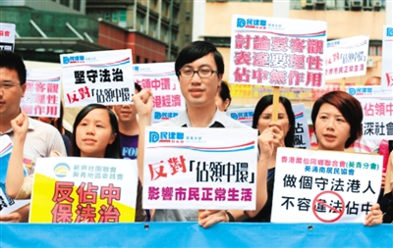
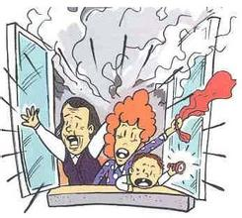
三、免责事由
免责事由是指当事人约定或法律规定的债务人不履行合同时可以免除承担违约责任的条件与事项。
不可抗力，是指不能预见、不能避免并不能克服的客观情况。不可抗力，包括Ａ自然灾害，如火灾、地震等；Ｂ政府行为，如政府征用、发布新政策法规等；Ｃ社会异常事件，如罢工、战争等。

Slide 50
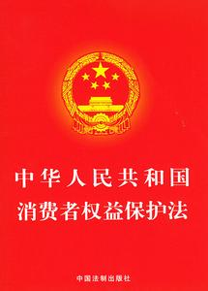
消费者权位保护法 概述
1993年10月31日八届全国人大常委会第4次会议通过，自1994年1月1日起施行。
2009年8月27日第十一届全国人民代表大会常务委员会第十次会议《关于修改部分法律的规定》进行第一次修正。2013年10月25日十二届全国人大常委会第5次会议《关于修改的决定》第2次修正。
2014年3月15日，由全国人大修订的新版《消费者权益保护法》（简称“新消法”）正式实施。

Slide 51
一、消费者判断
1、消费者是指因生活消费需要购买、使用商品或接受服务的自然人。
2、消费者既可以是亲自购买商品的个人，也可以是使用和消费他人购买商品的人。既可以是有关服务合同中接受服务一方当事人，也可以接受服务的非合同当事人。
3、赠与商品的使用者和免费服务的授受者，也属于消费者。
4、农民在购买、使用直接用于农业生产的生产资料时，视为消费者。

Slide 52
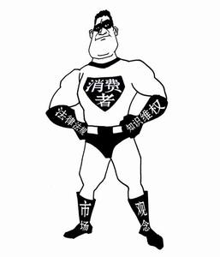
二、消费者权利
消费者权利
安全保障权
求教获知权
知悉真情权
维护尊严权
自主选择权
监督批评权
公平交易权
后悔权
依法求偿权
消费隐私权
依法结社权

Slide 53

案例分析
消费者的哪些权利受到了侵犯？
1.小李在商店买了50斤面粉，回家一称只有48斤。
2.某矿泉水瓶上印有保质期，没有生产日期。
3.中学生小张从书店出来，被店员怀疑，强行搜身。
4.某燃气公司要求顾客购买燃气充值卡时必须买该公司的燃气炉，否则不予充值。
5.买一送二，实则是买一双鞋送两条鞋带。

Slide 54
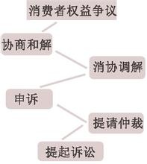
三、争议解决途径
消费者和经营者发生消费者权益争议的，可以通过下列途径解决：
（一）争议解决的途径
1、与经营者协商和解；
2、请求消费者协会或其他组织调解；
3、向有关行政部门行政申诉；
4、提请仲裁；
5、向人民法院提起诉讼。

